Slide 1
Spinner

Slide 2
Nội dung bài học
Giới thiệu về Spinner
Tạo và xử lý sự kiện trên Spinner
Kết hợp Spinner với ListView

Slide 3
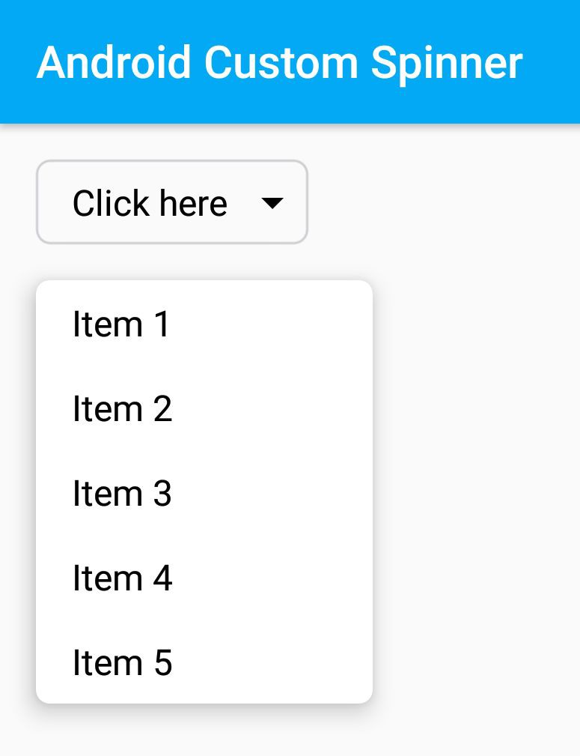
Giới thiệu về Spinner
Spinner tương tự như ComboBox trong C#, tương tự như JComboBox trong Java.
Nếu bạn đã hiểu về ListView thì việc hiểu Spinner là chuyện thường.
Cách đổ dữ liệu trên Spinner giống như đổ lên ListView, nó chỉ khác một chổ duy nhất trong ArrayAdapter đó là ta phải gọi setDropDownViewResource.

Slide 4
Giới thiệu về Spinner
<Spinner android:id="@+id/spinner1" android:layout_width="wrap_content" android:layout_height="wrap_content"> </Spinner>
String []arrData = {"Trường Vũ","Như Quỳnh","Tâm Đoan","Duy Khánh"};

Slide 5
Tạo và xử lý sự kiện trên Spinner
<Spinner android:id="@+id/spinner1" android:layout_width="wrap_content" android:layout_height="wrap_content"> </Spinner>
private void addControls() { spinnerSanPham = findViewById(R.id.spinnerSanPham); adapter=new ArrayAdapter<String>(MainActivity.this, android.R.layout.simple_spinner_item); adapter.add("Cocacola"); adapter.add("Pepsi"); adapter.add("Redbull"); adapter.add("Aquafina"); adapter.setDropDownViewResource(android.R.layout.simple_spinner_dropdown_item); spinnerSanPham.setAdapter(adapter); txtSanPham=findViewById(R.id.txtSanPham); }

Slide 6
Kết hợp Spinner với ListView
Spinner tương tự như ComboBox trong C#, tương tự như JComboBox trong Java.
Nếu bạn đã hiểu về ListView thì việc hiểu Spinner là chuyện thường.
Cách đổ dữ liệu trên Spinner giống như đổ lên ListView, nó chỉ khác một chổ duy nhất trong ArrayAdapter đó là ta phải gọi setDropDownViewResource.

Slide 7


END

